Slide 1


A Luta
Ligue o som
Automático

Slide 2
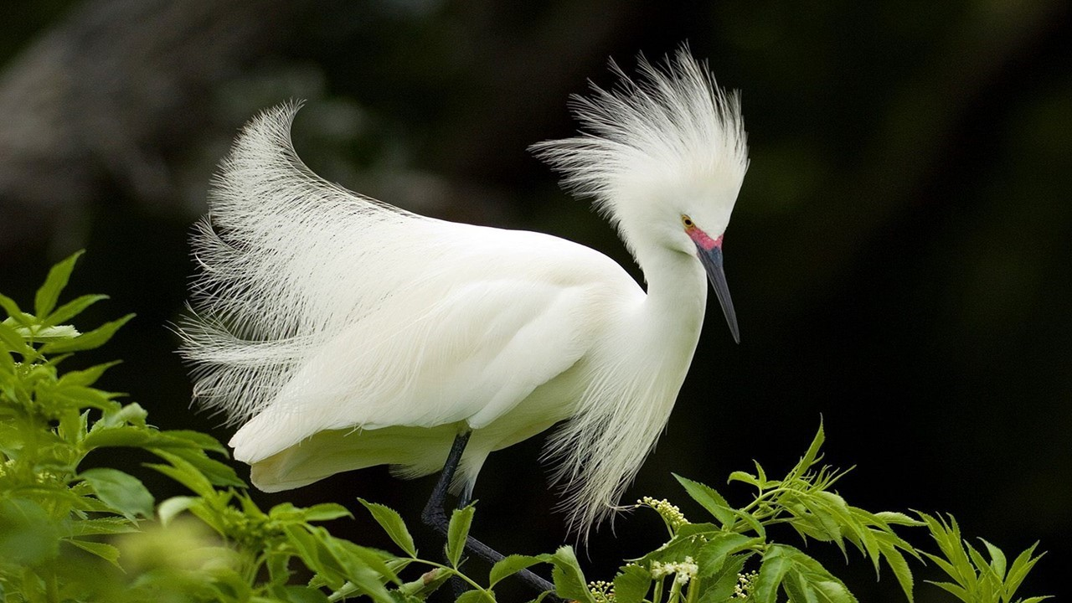
A luta é um desafio abençoado que a lei do progresso impõe.

Slide 3
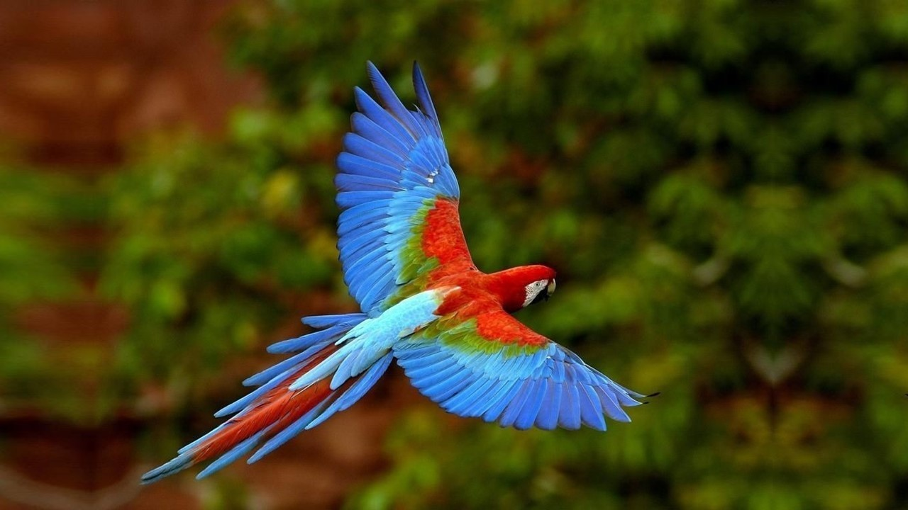
Há luta pelos valores transitórios, que perdem o seu significado com a morte.

Slide 4
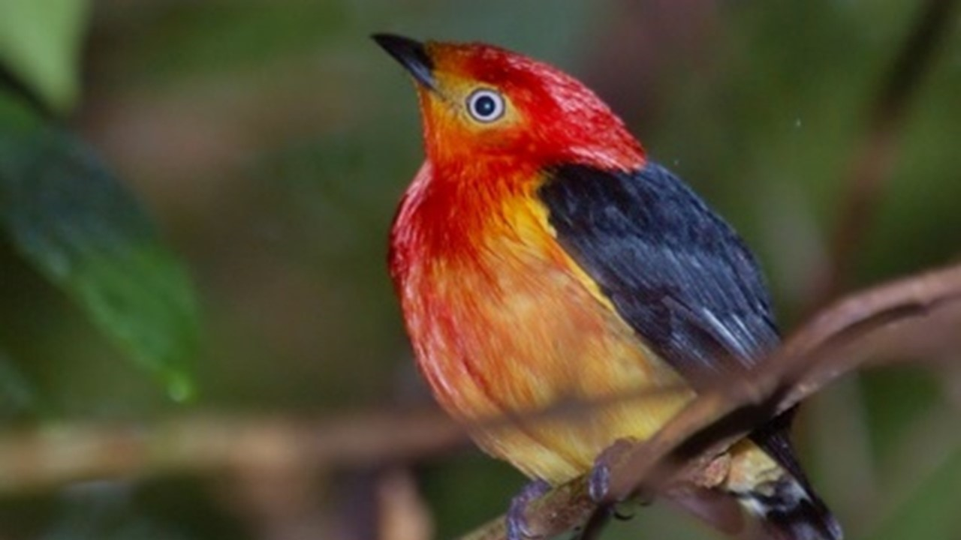
Há luta dos tiranos que esmagam Nações e não logram fugir da consciência culpada.

Slide 5

Há luta pelos gozos efêmeros e frustrantes, que se transformam em labaredas e cinzas.

Slide 6
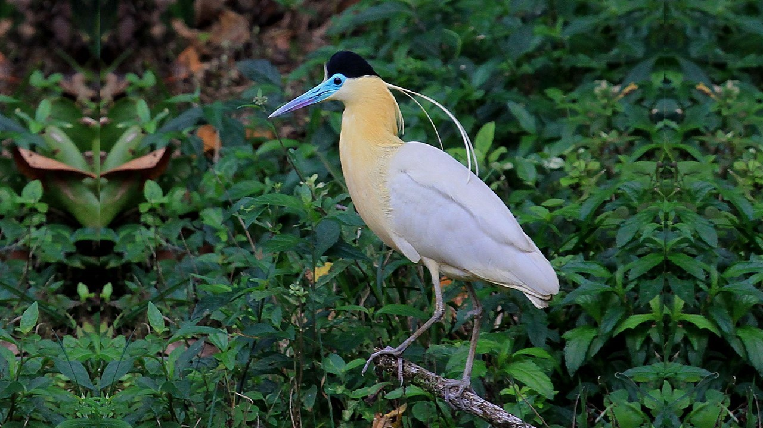
Também existe a luta pela renovação dos sentimentos que buscam o bem..

Slide 7
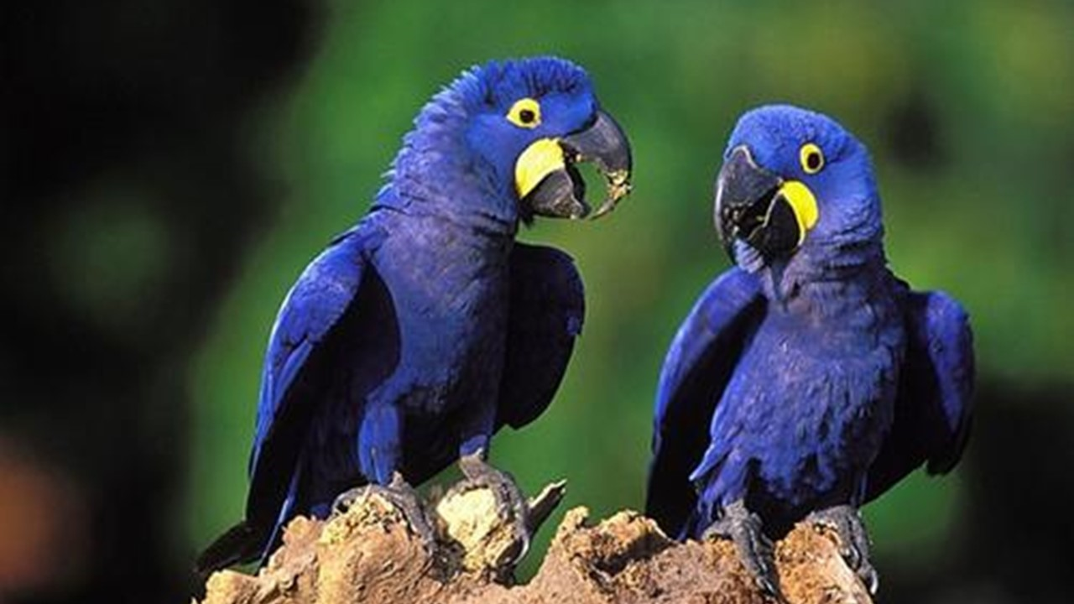
Há luta pela aquisição de valores imperecíveis, que dão sentido à existência física.

Slide 8

Há luta pela superação das paixões primitivas, inerentes as experiências do passado.

Slide 9
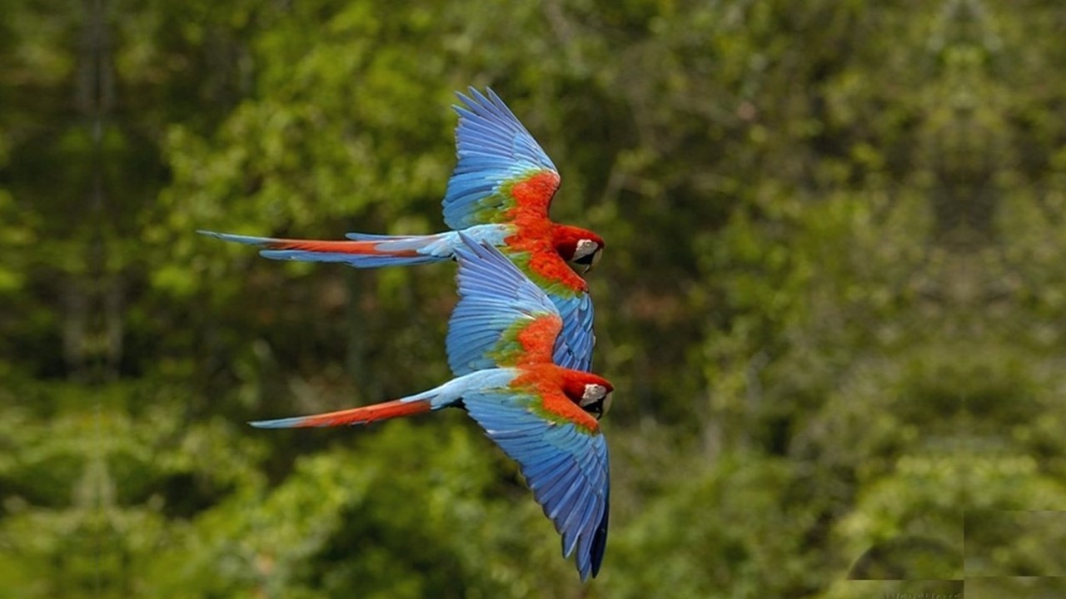
Há luta para aformosear o caráter, iluminar a inteligência e impulsionar o progresso.

Slide 10
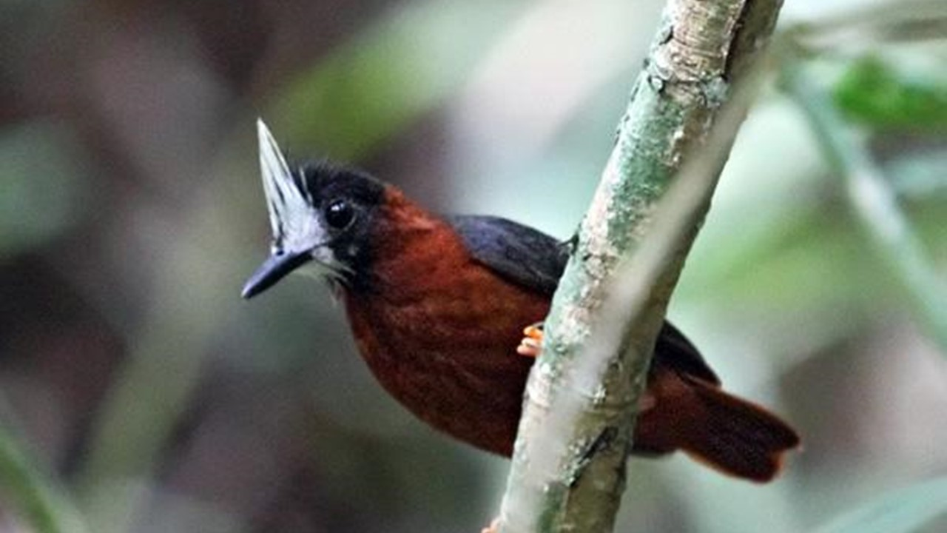
Mas a luta alucina os que a abraçam entre tormentos e conflitos não equacionados.

Slide 11
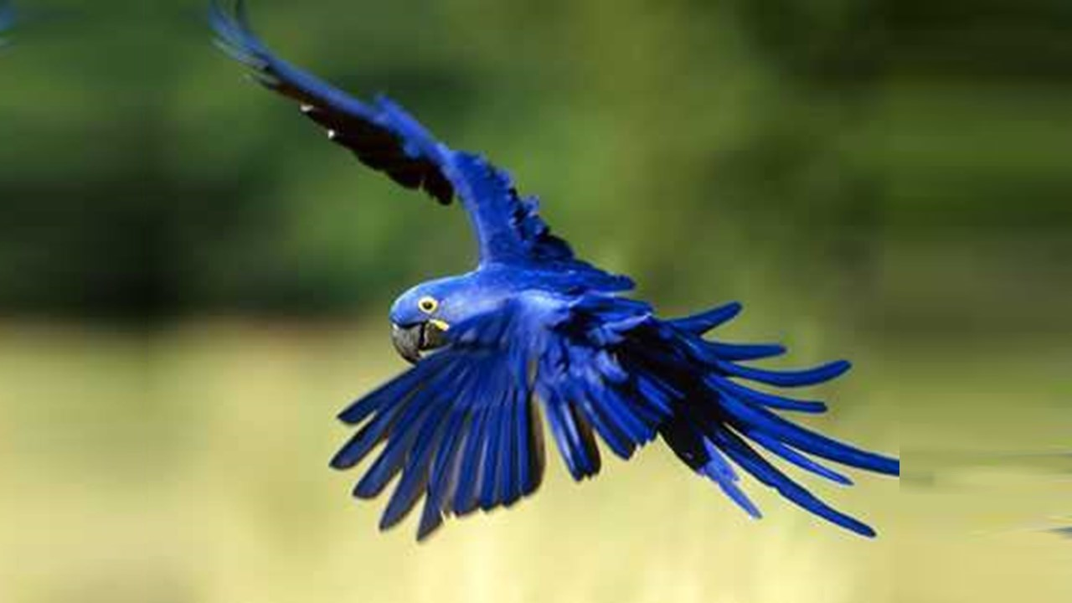
Avalia bem a luta a que te deves aplicar.

Slide 12

Se lutas, é porque vês que a finalidade da vida é esse esforço iluminativo.

Slide 13
Luta, portanto, mediante o teu dever de crescer na direção de Deus, antegozando o real sucesso.

Slide 14


Texto: Joanna de Ângelis / Médium Divaldo Franco
Imagens: Aves da Amazônia
Música: Ernesto Cortazar – Moon River.wav
Formatação: reinaldogp2000@Yahoo.com.br
Campinas, 22 de junho de 2015
THE END

